Slide 1




CHÀO MỪNG CÁC EM
ĐẾN VỚI TIẾT HỌC HÔM NAY!

Slide 2



BÀI 10:
HAI BÀI TOÁN VỀ PHÂN SỐ
(Tiết 122)

Slide 3
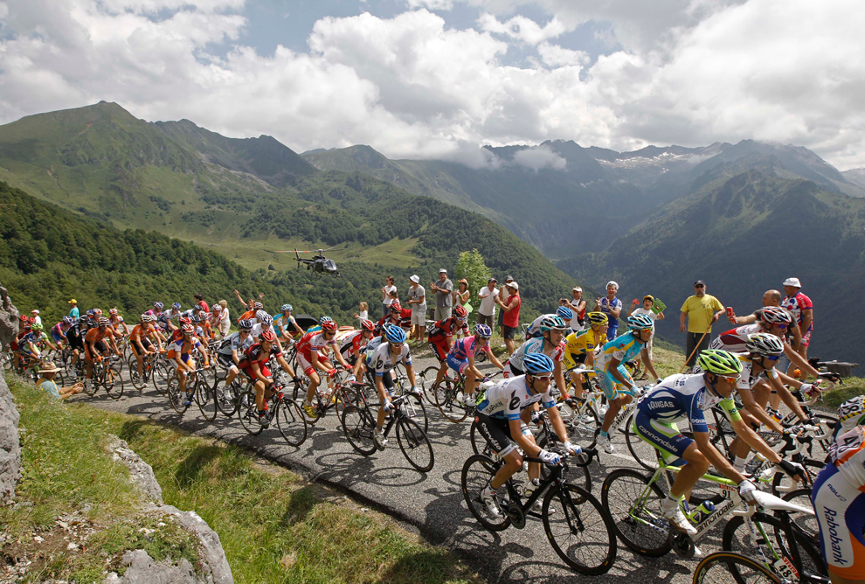

Giải đua xe đạp vòng quanh nước Pháp - Tour de France, là giải đua xe đạp khó khăn nhất thế giới với nhiều chặng đua vượt núi cao. Giải đua lần thứ 106 diễn ra trong các ngày 06 - 28/7/2019. Các tay đua đã phải vượt qua 21 chặng đua có tổng chiều dài là 3365,8 km, trong đó có 7 chặng leo núi. Tổng chiều dài cùa 7 chặng leo núi xấp xỉ bằng $\frac{304}{1 001}$ tổng chiều dài của toàn bộ cuộc đua.
Tổng chiều dài của 7 chặng leo núi đó khoảng bao nhiêu ki-lô-mét?

Slide 4


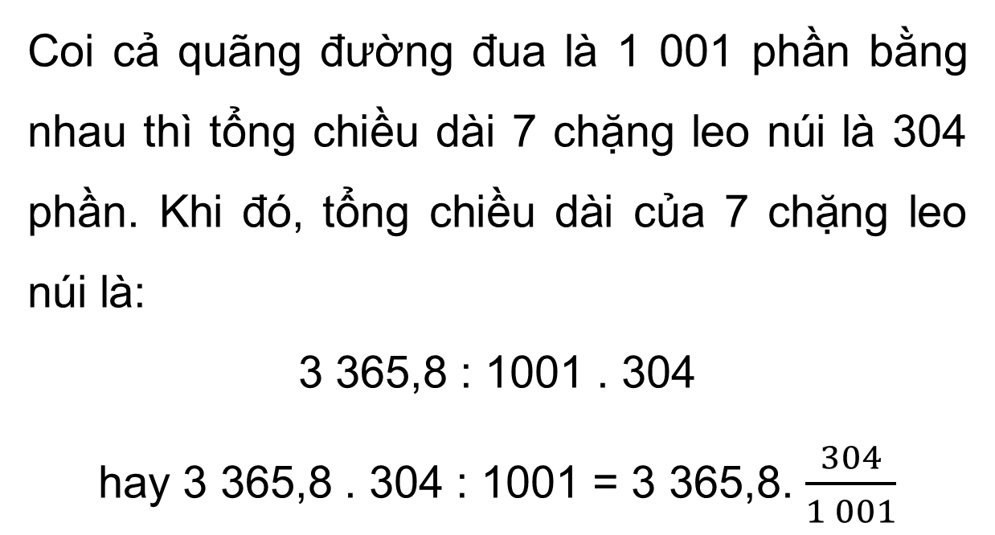
Coi cả quãng đường đua là 1 001 phần bằng nhau thì tổng chiều dài 7 chặng leo núi là 304 phần. Khi đó, tổng chiều dài của 7 chặng leo núi là:
3 365,8 : 1001 . 304
hay 3 365,8 . 304 : 1001 = 3 365,8. $\frac{304}{1 001}$

Slide 5



NỘI DUNG BÀI HỌC
I. Tìm giá trị phân số của một số cho trước
II. Tìm một số biết giá trị một phân số của số đó

Slide 6





I. Tìm giá trị phân số của một số cho trước
HĐ1
Trong một cuộc thi chạy đường trường, mỗi vận động viên phải chạy 30km. Sau 60 phút, vận động viên Nguyễn Thị lan đã chạy được $\frac{7}{15}$ quãng đường. Hỏi sau 60 phút, chị Lan đã chạy được bao nhiêu ki-lô-mét?

Slide 7
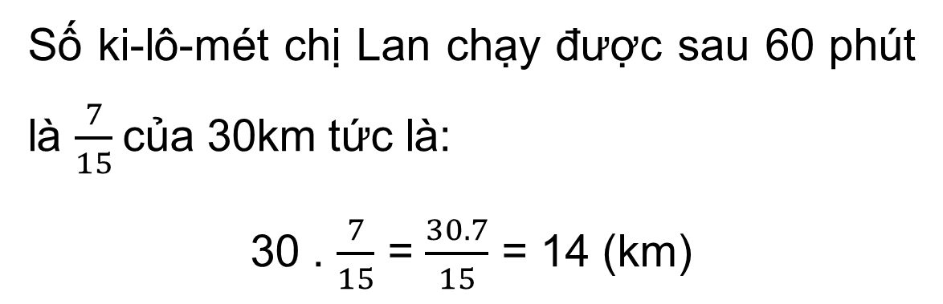
I. Tìm giá trị phân số của một số cho trước
HĐ1
Giải
Số ki-lô-mét chị Lan chạy được sau 60 phút là $\frac{7}{15}$của 30km tức là:
30 . $\frac{7}{15}$ = $\frac{30.7}{15}$ = 14 (km)

Slide 8


KẾT LUẬN
Muốn tìm giá trị $\frac{m}{n}$ cùa số a cho trước, ta tính a . $\frac{m}{n}$ (m ∈ N, n ∈ N*).
Giá trị m% của số a là giá trị phân số $\frac{m}{100}$ của số a.
Muốn tìm giá trị m% cùa số a cho trước, ta tính a . $\frac{m}{100}$ (m ∈ N* )

Slide 9

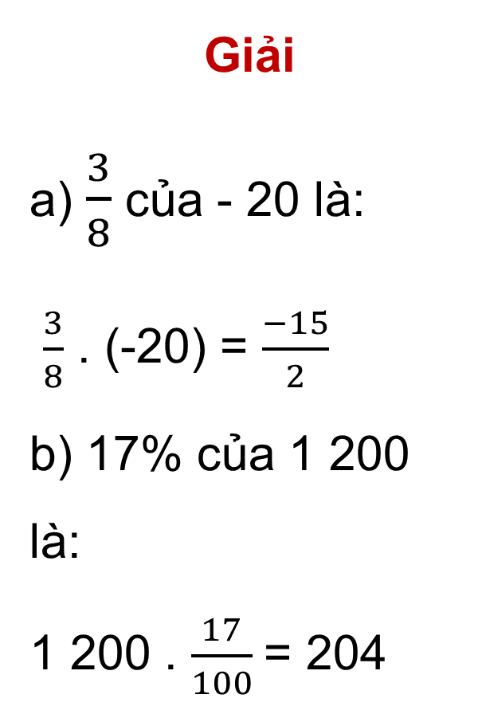

Giải
a) $\frac{3}{8}$ của - 20 là:
$\frac{3}{8}$ . (-20) = $\frac{−15}{2}$
b) 17% của 1 200 là:
1 200 . $\frac{17}{100}$= 204
Luyện tập 1: Tính
a) $\frac{3}{8}$ của - 20
b) 17% của 1 200

Slide 10


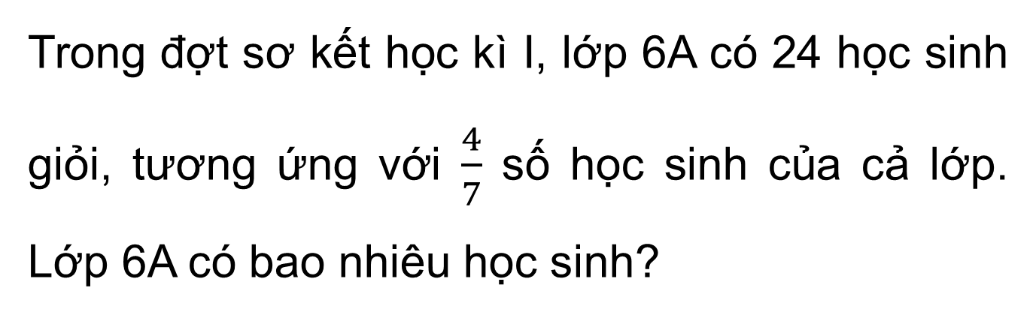
II. Tìm một số biết giá trị một phân số của số đó
HĐ2
Trong đợt sơ kết học kì I, lớp 6A có 24 học sinh giỏi, tương ứng với $\frac{4}{7}$ số học sinh của cả lớp. Lớp 6A có bao nhiêu học sinh?

Slide 11

II. Tìm một số biết giá trị một phân số của số đó
HĐ2
Giải
Do $\frac{4}{7}$ số học sinh của lớp 6A là 24 nên số học sinh lớp 6A nhân với $\frac{4}{7}$ bằng 24.
Vậy số học sinh lớp 6A là:
24 : $\frac{4}{7}$= 24 . $\frac{7}{4}$= 42 (học sinh)

Slide 12
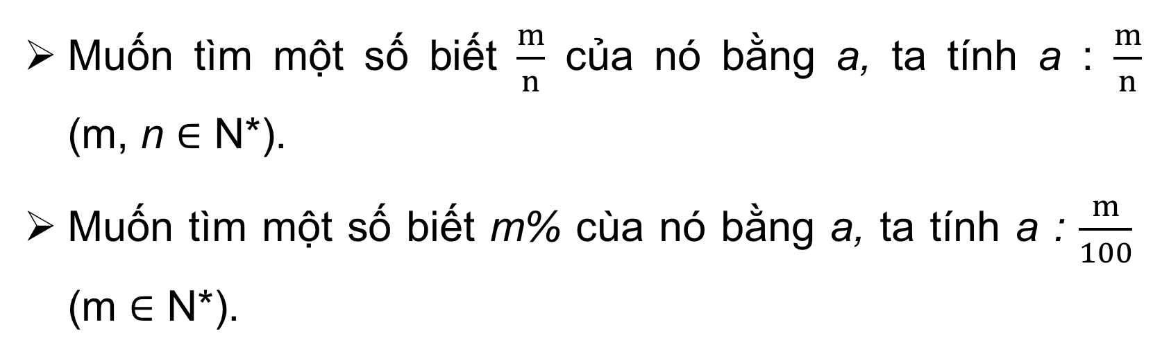
KẾT LUẬN
Muốn tìm một số biết $\frac{m}{n}$ của nó bằng a, ta tính a : $\frac{m}{n}$ (m, n ∈ N*).
Muốn tìm một số biết m% cùa nó bằng a, ta tính a : $\frac{m}{100}$ (m ∈ N*).

Slide 13

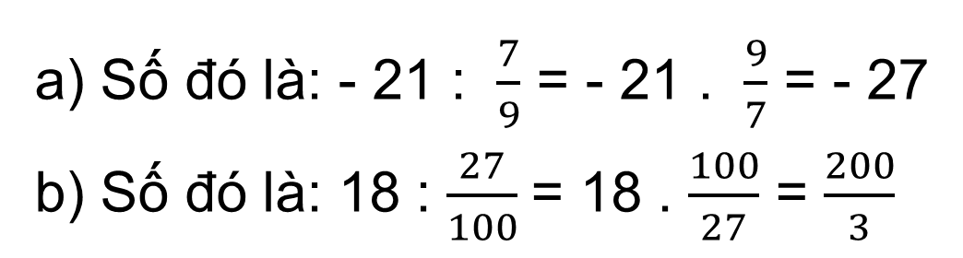
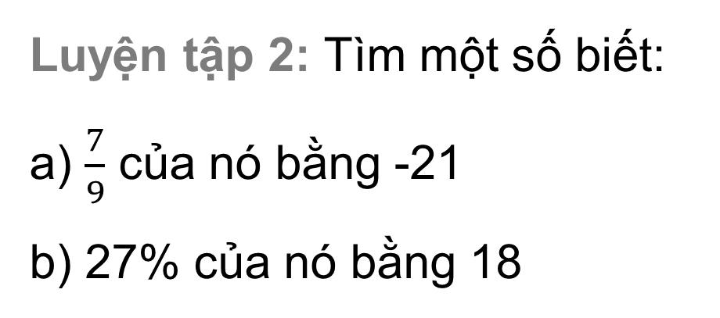
Luyện tập 2: Tìm một số biết:
a) $\frac{7}{9}$ của nó bằng -21
b) 27% của nó bằng 18
Giải
a) Số đó là: - 21 : $\frac{7}{9}$ = - 21 . $\frac{9}{7}$ = - 27
b) Số đó là: 18 : $\frac{27}{100}$= 18 . $\frac{100}{27}$ = $\frac{200}{3}$

Slide 14

Ví dụ 3
Cô Yên dự định gửi ngân hàng một số tiền với kì hạn 1 năm, lãi suất 6,8% một năm. Hết kì hạn năm 1, cô Yên muốn nhận được số tiền lãi là 3 400 000 đồng. Ban đầu cô Yên phải gửi vào ngân hàng bao nhiêu tiền?

Slide 15

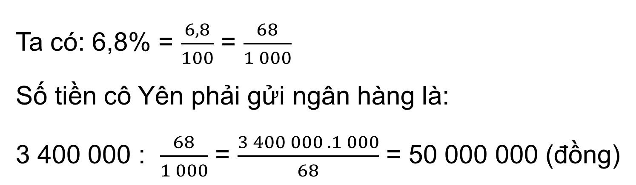
Giải
Ta có: 6,8% = $\frac{6,8}{100}$ = $\frac{68}{1 000}$
Số tiền cô Yên phải gửi ngân hàng là:
3 400 000 : $\frac{68}{1 000}$ = $\frac{3 400 000 . 1 000}{68}$ = 50 000 000 (đồng)

Slide 16
HƯỚNG DẪN VỀ NHÀ
01
02
Ôn lại những kiến thức đã học trong bài
Hoàn thành bài tập còn lại trong SGK

Slide 17





HẸN GẶP LẠI CÁC EM TRONG TIẾT HỌC SAU!

